Slide 1
图论
湖南师范大学
罗迅

Slide 2
目录
相关概念
最短路径
差分约束系统
最小生成树
拓扑排序
网络流
二分图

Slide 3
图
图Graph是一个二元组(V, E)，V是Vertex的集合，E是Edge的集合，每一条边都是一个点对
如果每条边带一个权值，则成为带权图weighted graph，或者称作网络network
|E| < |V|log|V|，称为稀疏图，否则为稠密图

Slide 4
子图 sub-graph
对于G(V, E)，如果有G’(V’, E’)，V’、E’分别是V、E的子集，且自洽，则G’是G的子图
如果V’==V，则G’是G的spanning sub-graph
如果T是G的生成子图且是一个树型结构，则T是G的spanning tree

Slide 5
连通
G中的两个顶点至少存在一条路径，称之为是connected
有向图G中的两个顶点互相连通，称为强连通；如果只有一方连通，称为弱连通
有向图的极大强连通子图称为强连通分量strongly connected component

Slide 6
割 cut
V的子集V’，如果G删除了V’及相关边之后不连通，但删除V’的任意真子集还连通，则V’为点割集
同理可定义边割集

Slide 7
图的数据结构
邻接矩阵
邻接矩阵一般用于稠密图或者顶点个数不多的图
邻接矩阵不能表示重边
邻接表
邻接表用单链表保存每个顶点相关联的边，无向图的每条边都会保存两遍
在ACM中一般都是用静态数组实现的

Slide 8
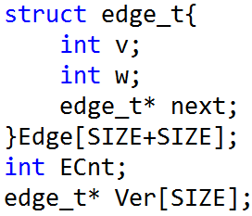

Slide 9
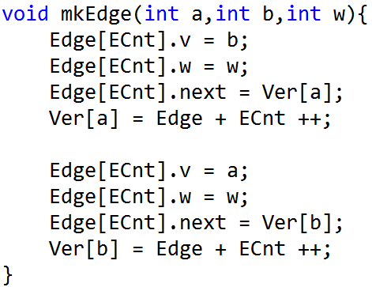

Slide 10
建图的过程就是插入边的过程，建边的时候一定要注意：
重边、自边、负边
还要注意：
V是不是空集，E是不是空集

Slide 11
最短路径
给定一个有向带权图(无向图、无权图均是有向带权图的特例)，以及图中的两个顶点u、v
求u到v的权值最小的路径，称为最短路径shortest path

Slide 12
最短路径
单源最短路径：指定一个顶点作为起点，可求出其到达所有顶点的最短路径
单目标最短路径：本质与单源相同
求出所有点对之间的最短路径

Slide 13
Dijkstra算法
用于求指定源点s到其他所有顶点的最短路径
适用于权值非负的图
经过Fredman与Tarjan的Fibonacci堆改进，可做到O(E+VlogV)

Slide 14
Bellman-Ford算法
该方法可用于权值为负的图，但时间复杂度可达到O(VE)，因此存在各种优化
目前，竞赛中常用的优化是SPFA算法
SPFA可以用于处理有负环的图

Slide 15
SPFA算法
shortest path faster algorithm，1994年西南交通大学的段凡丁发表
复杂度可到O(kE)，k一般小于等于2
但是存在特别针对的图，使得该算法很慢
但目前位置，好像还没有出题人看这个算法不顺眼

Slide 16
SPFA(s)
数组D保存s到各顶点的最短距离，初始时D均为最大值，只令D[s]=0
布尔数组F表示顶点是否在队列中，初始全为false，令F[s]=true
队列Q，令s入队

Slide 17
SPFA(s)
while( Q不为空 )
取出队首u
for u的每一个邻点v
if ( D[u] + uv长度 < D[v] )
令D[v] = D[u] + uv长度
if ( v不在队列 ) 令v入队
如果v的入队次数超过了顶点数，有负环

Slide 18
题目列表
10682
10693
10743
hdu1874
hdu2066
hdu3790
POJ1511
POJ3259

Slide 19
Floyd算法
Floyd-Warshall算法，可以求出任意点对之间的最短路径，还可用于有向图的传递闭包
Floyd算法可解决负权的图
时间复杂度为O(V³)
本质上是一个动态规划

Slide 20
Floyd
令D[V][V]，初始化为最大值
for每一个顶点v：令D[v][v] = 0
for每一条边uv：令D[u][v] = w_{uv}
三重循环：k, i, j
D[i][j] = min(D[i][j], D[i][k]+D[k][j])

Slide 21
最小生成树MST
G是一个无向连通带权图
T是G的生成树且总权值最小，则T是MST
Prim算法和Kruskal算法，均是贪心算法

Slide 22
Prim算法
将节点分为2个集合S和Q
从S中选出u，Q中选出v，满足uv是所有边中最小的，将v加入S，且uv是MST的一条边
直到Q为空，初始S为空集

Slide 23
Prim算法
Prim算法的关键就是从两个点集中各找出一个点，使得点对的权值最小
如果没有任何前提条件，显然要做一个双重循环，但可以优化到一重循环
图使用邻接矩阵保存，则需要O(V²)
图使用邻接表保存，配合二叉堆，则需要O((V+E)logV)

Slide 24
Kruskal算法
将n个顶点分成n个部分(并查集的初始化)
将边按权值升序排序
for 每一条边uv
如果u、v不连通(并查集find)
该边属于MST，合并u、v

Slide 25
题目列表
10438
10615
10648
10687
POJ1258
POJ2485

Slide 26
差分约束系统
n个未知数，m个不等式
xj – xi ≤ bk , 1 ≤ i, j ≤ n, k ≤ m
称为差分约束系统
用矩阵描述即 Ax ≤ B
其中A是m×n的矩阵，且每一行只有一个1和-1，其余均为0

Slide 27
差分约束系统
建立一个有向带权图G(V, E, W)
V取{x0} ∪ {xi,i=1,2,…,n}
E取
{(x0, xi), i=1,2,…,n}
{ (xi, xj) | 若存在不等式 xj – xi ≤ bk }
W取
w(0, i) = 0, i=1,2,…,n
w(i, j) = bk，若存在不等式xj – xi ≤ bk
对x0求最短路径，xi = di+C为所求

Slide 28
题目列表
hdu1384
hdu3666
hdu1529，较难，推荐

Slide 29
强连通分量
Kosaraju算法
Tarjan算法
Gabow算法
强连通分量算法都是DFS实现
在DFS的过程中，需要判断当前点属于哪一个分量

Slide 30
Kosaraju算法
该算法要求建立原图的反向图
现在原图上做一个深度优先遍历
再在反向图上按遍历顺序进行搜索，此时的每一棵搜索树即为强连通分量而且是拓扑排序的结果

Slide 31
Tarjan算法
Tarjan算法只用一次DFS，但同时需要一个全局栈及若干全局数组
Dfn[]表示顶点的搜索秩序
Low[]表示顶点所能追溯的最早秩序
Tarjan算法在回溯的时候直接可以判定该顶点是否属于同一分量
关键在于：强连通分量的点一定能够递归到自己

Slide 32
Tarjan(node)
记录node在整个图中的访问秩序
且令node为当前新SCC的根
将node入栈

Slide 33
Tarjan(node)
for node相邻的每一个点v
if ( v未被处理过 )
Tarjan(v)
Low[node] = min(Low[node], Low[v])
else if ( v仍然在栈里 )
Low[node] = min(Low[node], Dfn[v])

Slide 34
Tarjan(node)
if ( Low[node] == Dfn[node] )
找到一个强连通分量
将该强连通分量的所有点退栈

Slide 35
Gabow
Gabow算法与Tarjan算法类似，只是在实现上用到的数据结构不同
据说Gabow算法的常数时间应该更快

Slide 36
AOV网
用顶点表示活动，用有向边表示活动的优先关系，称为Acitivity On Vertex Network
拓扑排序：有向图G(V, E)中的顶点排成一个序列，如果存在边(vi, vj)，那么vi一定排在vj之前

Slide 37
拓扑排序
初始令集合S保存所有入度为0的顶点
while S不为空
输出S中的任一元素u到序列Q
for u的每个相邻点v
v的入度减一
如果v的入度为0，将v加入S
Q是一个拓扑排序

Slide 38
题目列表
10916
hdu 1285

Slide 39
网络流Network Flow
网络流是一个有向带权图
有一个源点，只有出边
有一个汇点，只有入边
每条边均有一个容量
最大流问题：求能够流入汇点的最大流量

Slide 40
网络流的性质
容量限制：任何一条边的流量总是小于容量
流量守恒：除了源汇，任意节点的净流量为0
斜对称性质：从x到y的流量为f，相当于从y到x的流量为-f

Slide 41
网络流的三种网络
容量网络：只描述容量的有向带权图，一般而言容量网络恒定不变
流量网络：只描述流量的有向带权图
残量网络：容量网络减去流量网络

Slide 42
增广路径
增广路径为残量网络上，从源到汇的一条可行流的简单路径
如果存在增广路径，且路径上最小的边为d，则整个网络的流量值至少可以增加d
最大流等价于不存在增广路径

Slide 43
Ford-Fulkerson方法
FF方法的基本思路就是：在残量网络上不停的寻找增广路径，直到找不着为止
初始时，残量网络就是容量网络
寻找增广路的最原始的方法就是DFS，但在实现之前要解决一个问题

Slide 44
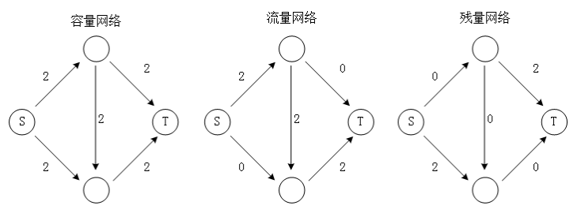
反向边

Slide 45
FF方法
对每一个正向边，建一条反向边，初始容量为0
正向边每减去一个流量f，反向边就加上f
搜索时，正向边和反向边一同参与
http://blog.csdn.net/u012061345/article/details/41214669

Slide 46
Dinic算法
建立残留网络的分层图L
层数即距离源的节点数量
在L上使用DFS搜索增广，直到不存在
此处的增广路并不是一条简单路径，而是层与层之间的路径
因此可扩的流也不是一条简单路径的流，而是层与层之间能扩的所有流
重复1、2直到不存在增广路径

Slide 47
题目列表
POJ1273，最大流基本题
hdu3549，最大流基本题
http://dantvt.is-programmer.com/posts/7974.html

Slide 48
最小费用最大流
在网络流的基础上，对每一条边再给出一个参数，称之为p，p是该边流量的单位费用
最小费用流问题：当总流量达到指定值是，要求总费用最小
最小费用最大流：当总流量达到最大值时，要求总费用最小

Slide 50
Minimum Cost Maximum Flow
在费用流的残量网络上，从源到汇的可行路径中，单位费用之和最小的称之为最小费用路或者增广路
最小费用最大流方法：在费用流的残量网络上，每次选择最小费用路扩流，直到不存在为止

Slide 51
反向边
与无费用最大流一样，需要建立反向边
反向边的容量为0，费用为-cost；假设正向边费用为cost
搜索中，正向边每减去flow，反向边就加上flow

Slide 52
题目列表
hdu 1853
hdu 2485
POJ 2159
POJ 3762

Slide 53
二分图
G(V, E)的顶点可以分成互不相交的两个子集A和B，且E中的每一条边的两个顶点分属于两者，则G是一个二分图
无向图是二分图的充要条件：至少有2个顶点，且所有回路长度均为偶数

Slide 54
完全二分图
二分图G中，每个顶点都有边相连，称为完全二分图

Slide 55
二分匹配
二分图G的子图M，如果M的任意顶点最多只有一条边，称为匹配
最大匹配：所有匹配中，边数最多的匹配称为最大匹配
完美匹配：所有点都有边的匹配称为完美匹配；完美匹配一定是最大匹配，但不一定存在

Slide 56
增广路径
未盖点：G上的一个顶点v，不与M的边关联，称之为未盖点
交错轨：P是G的一条路径，P的任意两条邻边一定是一条属于M一条不属于M，P为交错轨
增广路：两个端点都是未盖点的交错轨称为增广路

Slide 58
增广路的性质
增广路P的长度必为奇数，第一条边和最后一条边都不属于M
P经过取反操作可以得到一个更大的匹配M’
M为G的最大匹配当且仅当不存在相对于M的增广路

Slide 59
匈牙利算法
二分图(A, B, E)
对A中的每一个点
通过交错轨寻找到B的未盖点，将交错轨上的边全部“取反”

Slide 60
题目列表
hdu 1045
hdu 2063
hdu 2444
hdu 3729

Slide 61
带权二分图匹配
所有匹配中，边权和最大（或最小）的称之为最优匹配或者最佳匹配，显然无权值的最大匹配是最优匹配的一种
最优匹配一般使用KM算法求解，为此需要一些额外的定义和定理

Slide 62
Kuhn-Munkres算法
给带权二分图G(A, B, E, W)，为A、B中的每个点分配一个标值
对任何边(a, b)，如果La+Lb>=Wab，则称L是一个可行顶标，若相等则称该边为可行边
对于带顶标的图G，用其可行边创建一个子图Q，Q称为G的等价子图
G的最佳匹配就是Q的完美匹配

Slide 64
KM算法
完美匹配不一定存在，所以首先要对G做一番修改
假设顶点子集A的顶点个数少于B的个数，则往A里面添加新顶点直到相等
A、B中所有没有边关联的点，都添加边与对面的所有点相连，权值为0

Slide 68
KM算法
在等价子图上寻找最大匹配
如果最大匹配不是完美匹配，说明等价子图上的边少了
于是在源图上修改顶标值，使得可行边增多
直到有完美匹配为止

Slide 69
KM算法
对于已形成可行边的两个顶点，la减去一个值，lb加上一个值，不改变可行性
如果a点减去一个值，那么其他非可行边有可能变成可行边
如果b点加上一个值，不影响任何可行性
其他端点标值不变，也不影响可行性

Slide 70
KM算法
初始化可行顶标
for A中的每个点
从Ai出发寻找增广路
如果找到则下一个
查找可行的变动值
进行变动，再次回到1

Slide 71
KM算法
原始KM算法是O(N⁴)，主要在于查找可行的变动值就要一个双重循环
经过优化以后，查找可行的变动值只用一重循环即可，KM算法可做到O(N³)
如果要求解最小权值匹配，只需将所有边权取负即可

Slide 72
题目列表
hdu 2255
hdu 2426
hdu 3718

Slide 73
图论题目
稍微有点档次的图论题目，关键都不在于算法，而在于建图
建图的关键在于搞清楚图的点、边、权各代表什么逻辑含义

Slide 74
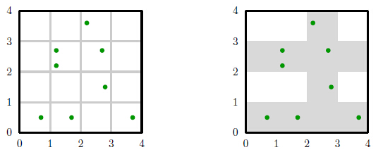
CSU1531
二分图最小点覆盖等价于最大匹配

Slide 75
CSU1552
给定若干个整数，从中选出若干对整数使得和为质数，每个数只能使用一次，问最多能选出多少对。
最大匹配

Slide 76

OVER

